Slide 1

член42.бг
Отбор Go6o

Slide 2




Slide 3
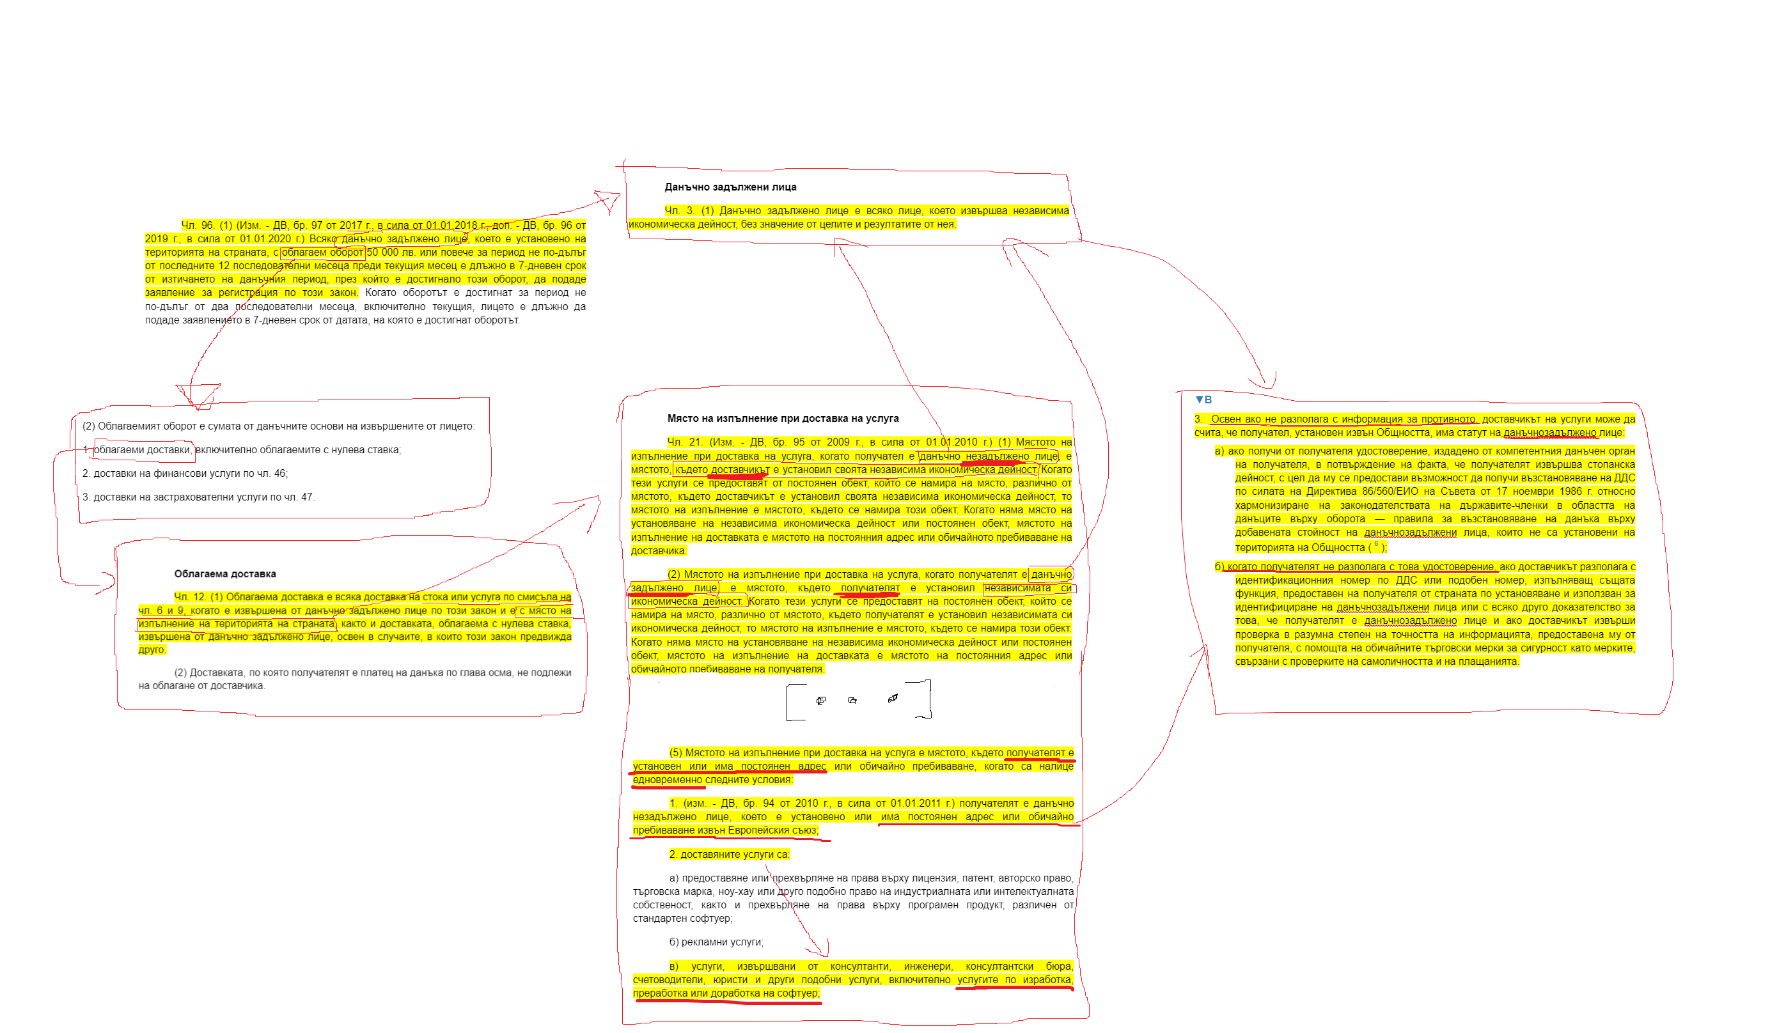

Проблемът и настоящите решения

Slide 4
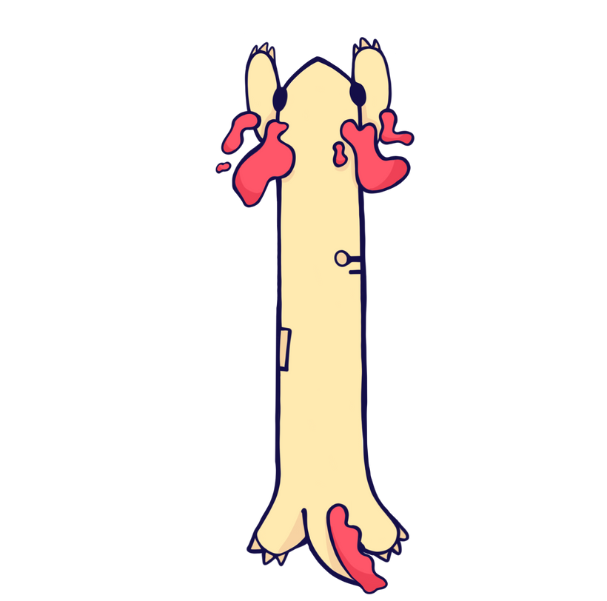
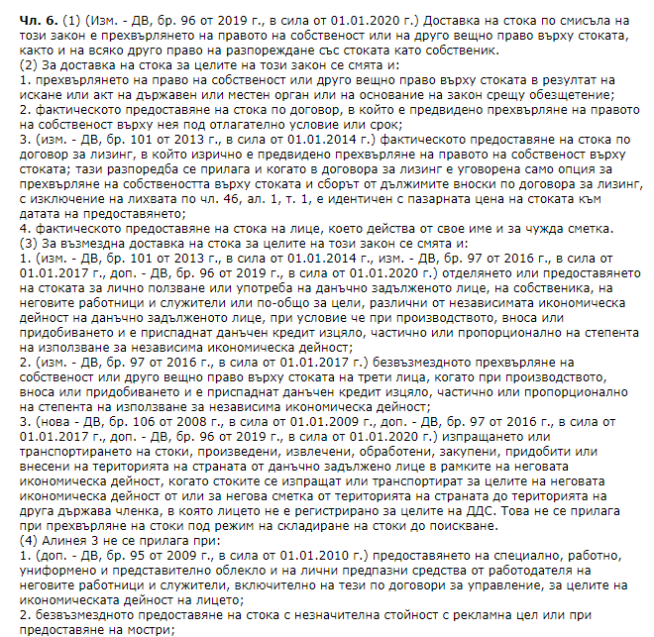
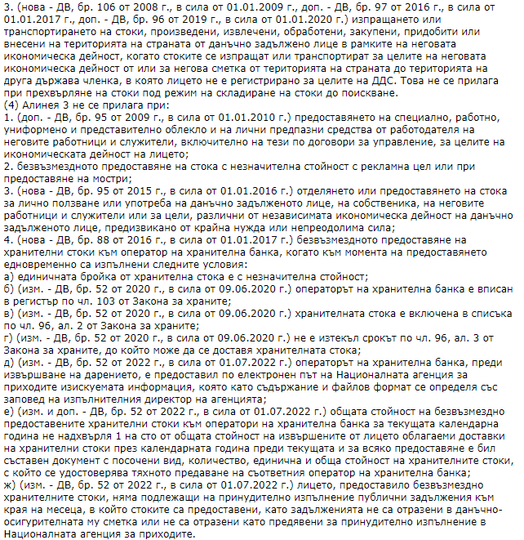
Цел на проекта
По-лесна навигация в законите
Позволява на обикновения човек да провери своите права
Автоматично търсене на релевантни секции от закона

Slide 5


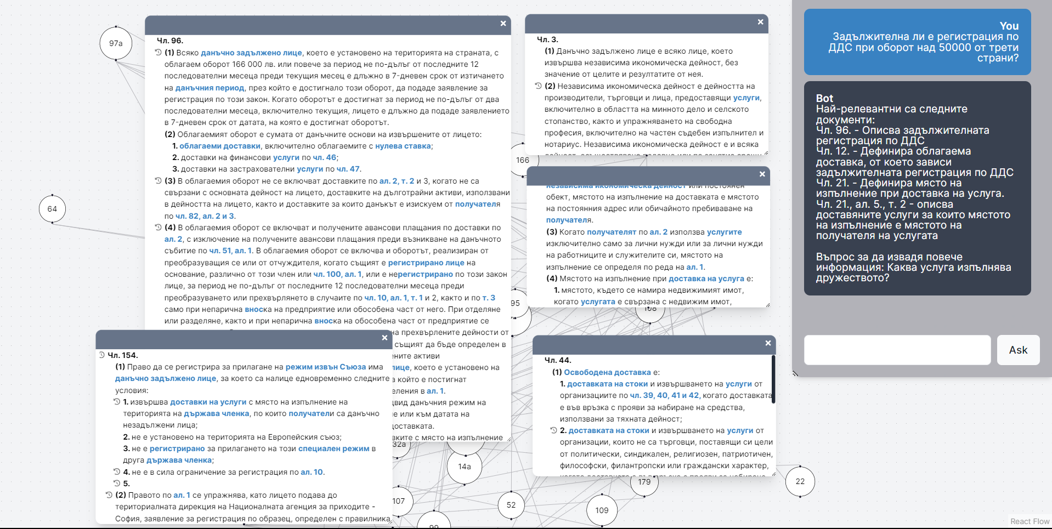

Нашето решение

Slide 6

Как работи проекта?
Взимане на закони
Анализиране на закони
Създаване на граф за бързо търсене
Визуализация
Извличане на релевантни секции от графа
Не изменяме съдържанието на закона

Slide 7

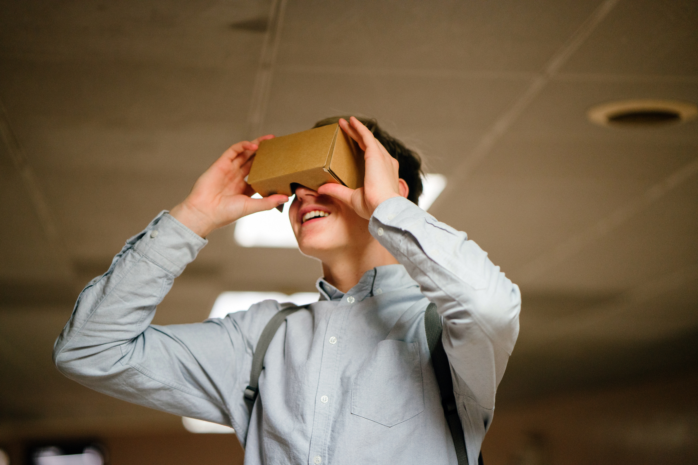

Демо

Slide 8





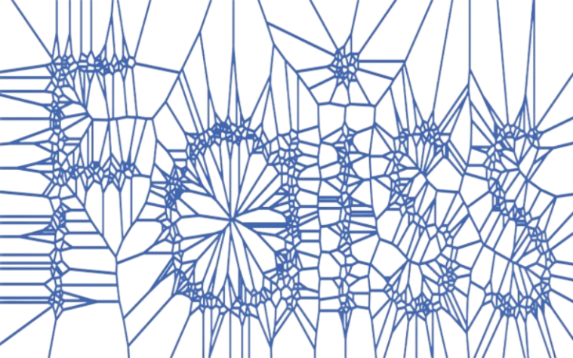

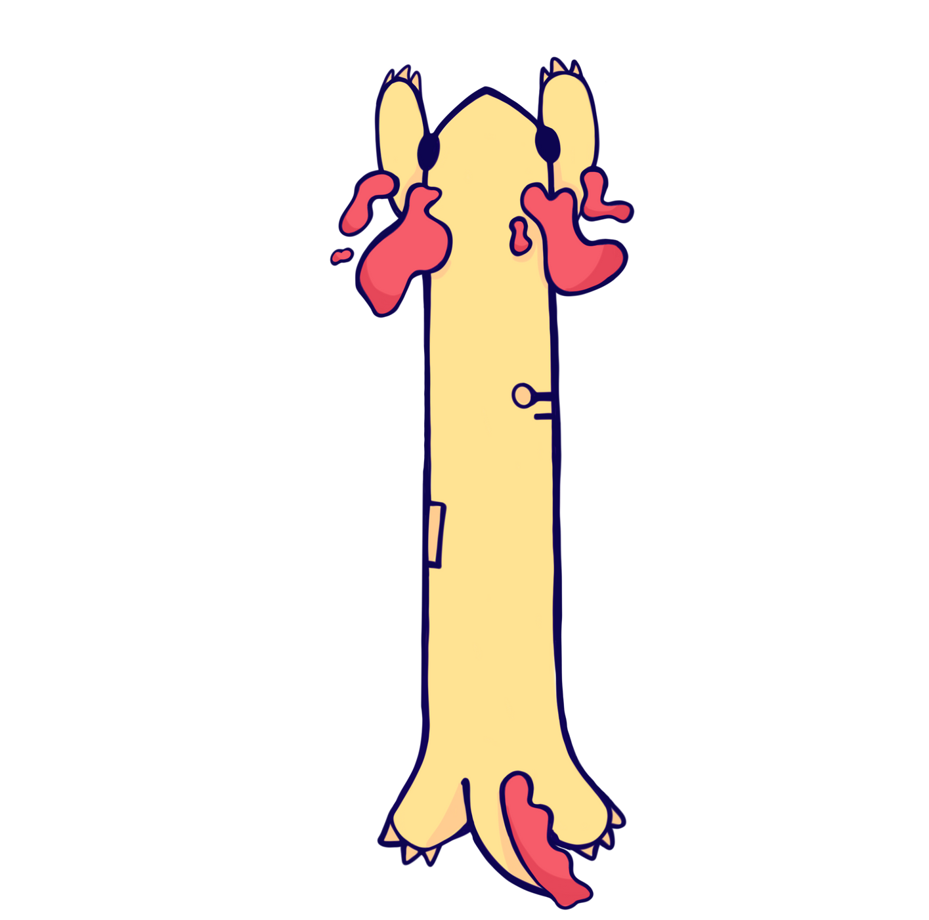






Технологии

Slide 9
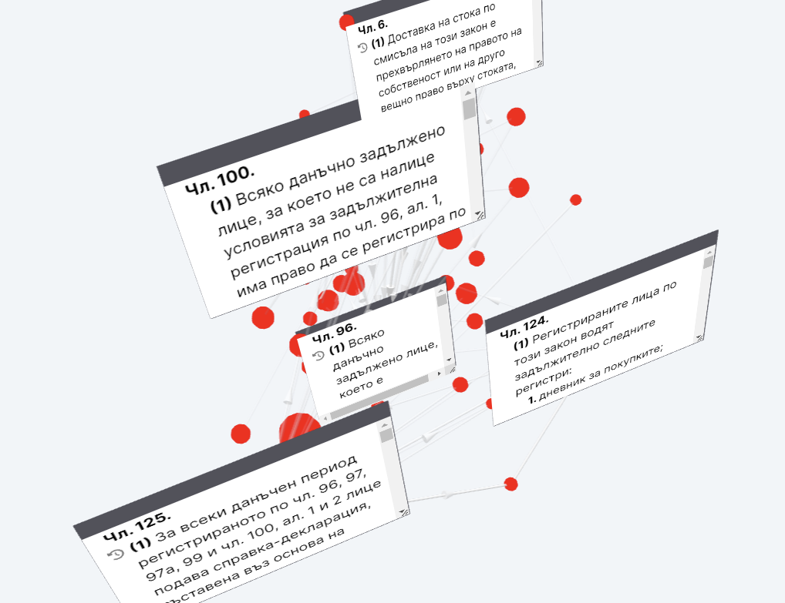

Процес на работа
кой върху какво е работил
смяна на библиотеки
запознаване със изписването на законите

Slide 10
Благодаря за вниманието!

Slide 11






Сълита за използване

